Slide 1
Виртуальная выставка-путеводитель
«Твоя библиотека»

Slide 2
Виртуальная выставка-путеводитель «Твоя библиотека»
Я получил образование в библиотеке. Совершенно бесплатно.
Рей Бредбери
Виртуальная выставка-путеводитель
«Твоя библиотека»
познакомит вас со структурой библиотеки, ее сервисами, с правилами регистрации и пользования электронными библиотечными системами и электронными библиотеками.
Электронный адрес библиотеки: http://www.sseu.ru/lib/

Slide 3
Виртуальная выставка-путеводитель «Твоя библиотека»
Научная библиотека университета основана в 1931 г.
Книжный фонд научной библиотеки СГЭУ превышает 700 тыс. экземпляров.
Состав фонда это учебная, учебно-методическая, научная и художественная литература, а также научно-популярные и периодические издания
Структура библиотеки
Директор библиотеки
Отдел обслуживания и сохранности фондов
Отдел информационно-библиографического сопровождения и наукометрии
Отдел комплектования и обработки документов

Slide 4
Виртуальная выставка-путеводитель «Твоя библиотека»
Электронно-библиотечная система (ЭБС) или электронная библиотека (ЭБ) - это коллекция электронных версий различных видов изданий (книг, журналов, статей и пр.), сгруппированных по тематическим и целевым признакам и снабженная различными сервисами: навигация, поиск и т.д.
ЭБС и ЭБ
предоставляют пользователям библиотеки свободный полнотекстовый доступ к большому перечню литературы по разным дисциплинам и периодическим изданиям;
доступ возможен с любой точки интернета, 24 часа в сутки,7 дней в неделю.
ЭБС (ЭБ) делятся на внутренние и внешние:
Внутренняя ЭБС создается библиотекой университета самостоятельно.
К внешней ЭБС и ЭБ библиотека получает доступ на основе договора.
Доступ к ЭБС и ЭБ научной библиотеки СГЭУ осуществляется через ссылки, представленные на странице университетской библиотеки http://www.sseu.ru/lib

Slide 5
Виртуальная выставка-путеводитель «Твоя библиотека »
ЭБС СГЭУ – внутренний ресурс, создаваемый научной библиотекой университета. Ее контент составляют:
научные труды преподавателей СГЭУ;
книги ведущих российских издательств научной и учебной литературы;
периодические издания.
Вход в систему осуществляется со станицы Библиотеки , через по номеру читательского билета
Внешние ЭБС (ЭБ). Вы имеете возможность воспользоваться внешними электронными ресурсами которые находятся в разделе «Ресурсы»
ЭБС :
ЭБ :
ЭБС «Айбукс»
НЭБ «eLIBRARY.RU»
ЭБС «Юрайт»
ЭБ ИД «Гребенников»
ЭБС «BOOK.ru»
БД«East view»
ЭБС «Znanium.com»
ЭБС «Библиокомплектатор»
ЭБС содержат актуальные учебники и учебные пособия для бакалавров, магистров и специалистов. Данные издания включены в списки рекомендованной литературы рабочих программ, размещенных в ЭИОС.

Slide 6
Виртуальная выставка-путеводитель «Твоя библиотека»
Ресурсы для написания курсовых, подготовки докладов и рефератов, для написания ВКР, магистерских диссертаций, научных работ
Научная электронная библиотека «eLIBRARY.RU»
Крупнейший российский информационный портал в области науки, содержащий полные тексты российских научных журналов, материалов конференций.
Доступ к полным текстам ресурсов НЭБ «eLIBRARY.RU», отмеченные значком осуществляется в любой интернет-точке после регистрации.
Доступ к полным текстам журналов, предоставленных СГЭУ по подписке, возможен только с компьютеров университета после регистрации.
ЭБ Издательского Дома «Гребенников»
Содержит статьи рейтинговых журналов издаваемых в России по маркетингу, менеджменту, финансам и управлению персоналом.
Доступ только с компьютеров университета
Регистрация не требуется!!!
ЭБ East View Information Services Inc
Содержит базы данных: периодические издания, индивидуальные ресурсы и цифровые архивы.
Доступ только с компьютеров университета
Регистрация не требуется!!!

Slide 7
Виртуальная выставка-путеводитель «Твоя библиотека»
Для получения доступа к электронным ресурсам, необходимо пройти регистрацию с компьютеров читального зала библиотеки (2 этаж корпус А). При регистрации потребуется номер читательского билета и адрес вашей электронной почты.

Slide 8
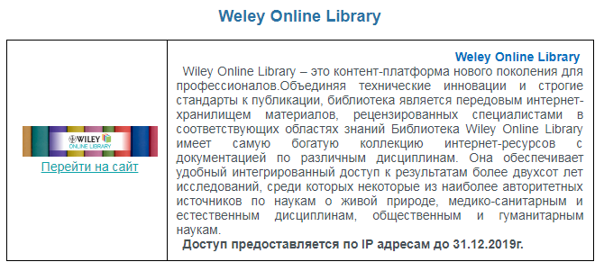
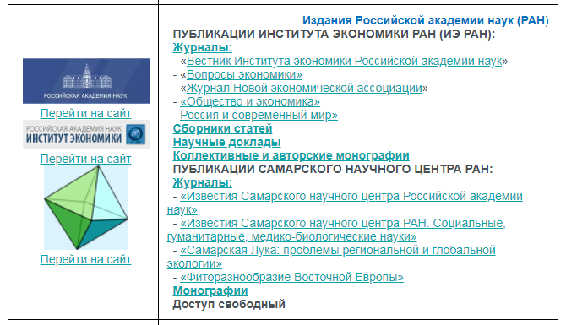
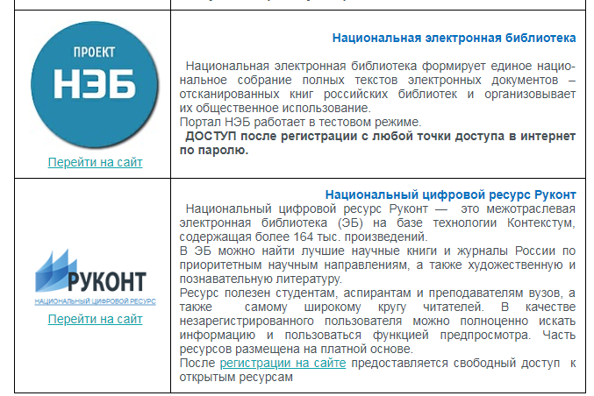
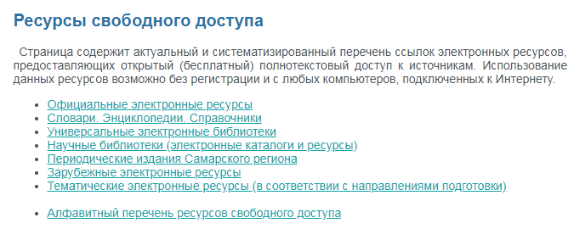
Виртуальная выставка-путеводитель «Твоя библиотека»
Для тех кто знает…и хочет узнать больше
Издания РАН
Англоязычные ресурсы
Русскоязычные ресурсы
Ресурсы свободного доступа

Slide 9
Виртуальная выставка-путеводитель «Твоя библиотека»

Slide 10
Виртуальная выставка-путеводитель «Твоя библиотека»
Свобода существует затем, чтобы ходить в библиотеку
И. Бродский

Slide 11
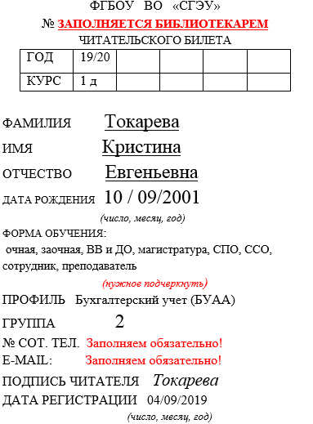
ФОРМУЛЯР ЧИТАТЕЛЯ ЗАПОЛНЯЕТСЯ ТОЛЬКО
ПЕЧАТНЫМИ БУКВАМИ!
ФОРМУЛЯР ЧИТАТЕЛЯ

Slide 12
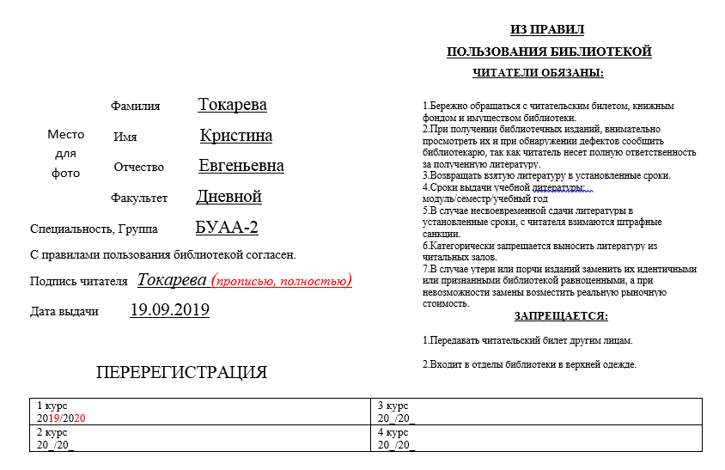
Номер читательского билета соответствует номеру студенческого билета и зачетной книжки студента!
Читательский билет заполняется только
печатными буквами!

Slide 13
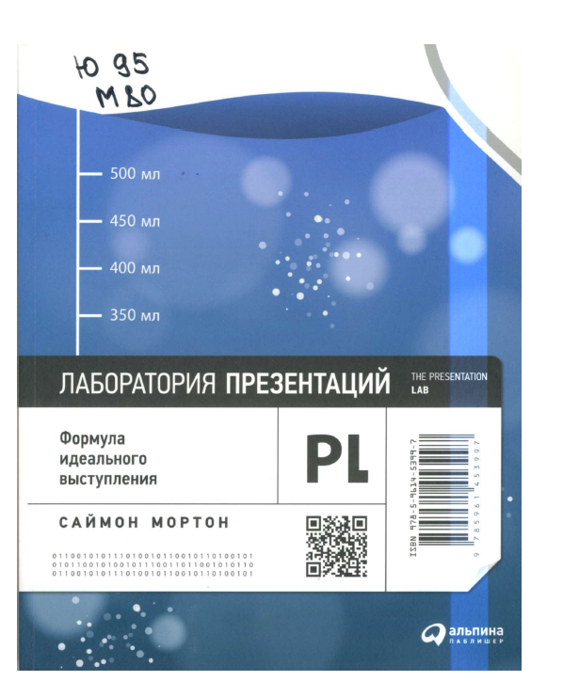
ФОРМУЛА идеального выступления!
Аудитория, самый важный фактор презентации.
«Моя лучшая идея на свете – совершенно новая и ни на что не похожая - не стоит ничего, если вы не можете убедить в ней достаточное количество людей.» Грегори Бернс, нейробиолог

